Slide 1
Implementación de un Preprocesador del Lenguaje MOOL al Lenguaje Java
Instituto Tecnológico de Culiacán
M.C. en Ciencias de la Computación
Presenta :Esteban Hagen Padilla
Asesor : Doctor Ramón Zatarain Cabada Jun-2005

Slide 2
Introducción
El alto nivel de abstracción que ha llegado hoy en día los lenguajes de programación es producto de décadas de arduo trabajo, ha iniciado por John Von Newmann a finales de la década de los 40. El nivel fue aumentando con la llegada de nuevos lenguajes que se parecieran mucho a la notación matemática o lenguaje natural. Muchos lenguajes han sido mejorados a partir de compiladores de lenguajes ya existentes, el cual nos ha permitido construir lenguajes cada vez más evolucionados.

Slide 3
Objetivo :
El presente trabajo tiene por objetivo la construcción de un traductor. Se ha escogido el lenguaje Java para la construcción del interprete, el cual tendrá como entrada un código fuente en MOOL y dará como salida un código fuente intermedio en Java para ser introducido al compilador de Java, generando código objeto que pueda ser llevado a distintas plataformas soportadas por Java.

Slide 4
La construcción de la primera parte del traductor ha sido tradicionalmente dividida en tres fases: el analizador léxico, el analizador sintáctico, y el analizador semántico.
El analizador léxico tiene por objetivo separar tokens del código fuente. El analizador sintáctico es el encargado de construir la tabla de símbolos, revisar la gramática y construir un árbol sintáctico abstracto. El analizador semántico tiene como función que los tokens y expresiones coincidan en sus tipos de datos y que estos tengan un significado coherente.

Slide 5
Lenguaje MOOL :
El lenguaje que estaremos interpretando es MOOL [B 04], un lenguaje diseñado para soportar el polimorfismo paramétrico para desarrollar código genérico, fusionando lo mejor de los lenguajes orientados a objetos con lo mejor de los lenguajes modulares, obteniendo así un lenguaje que permita desarrollar programas extensos con una seguridad más estricta. El objetivo principal del diseño de MOOL es el de mantener el lenguaje lo más sencillo posible.

Slide 6
Tabla de Símbolos
La tabla de símbolos consiste en un registro de un conjunto de variables en el código fuente con su respectivo ámbito e información adicional que requiere a lo largo de las distintas fases de compilación.
Una tabla de símbolos es una estructura de datos que almacena los atributos de cada identificador. Al tener una estructura jerárquica nos permite almacenar y encontrar rápidamente los datos de cada registro.

Slide 7
Análisis Léxico
El análisis de léxico tiene como objetivo leer un archivo fuente caracter por caracter (el archivo fuente como resultado) y separa todas las palabras donde se encuentre con un delimitador. Este delimitador puede ser un espacio en blanco o un símbolo aritmético o relacional, un comentario, etc.
Código fuente → →Tokens
Fig. 2.1
Análizador Léxico

Slide 8
Análisis Léxico
En la figura 2.1 muestra el proceso del analizador léxico. El objetivo del analizador léxico es el de recibir el código fuente, procesar la información y dar salida a una lista de tokens
El análisis se realiza mediante el uso de autómatas que acepten o rechace tokens de acuerdo al estado final del autómata.

Slide 9
Análisis Sintáctico
El análisis sintáctico construye un árbol de análisis sintáctico. Un árbol de análisis sintáctico es un árbol jerárquico de componentes léxicos o tokens del código fuente y que van creando frases gramaticales que el compilador utiliza para sintetizar la salida.
Tokens → → Árbol Sintáctico
Analizador Sintáctico

Slide 10
Análisis Sintáctico
En la figura 2.2 se muestra el proceso del analizador semántico, en el cual se recibe la lista de tokens de parte del analizador léxico. La función del analizador sintáctico es construir un árbol a partir de estos tokens y las palabras reservadas. Se realiza un proceso de construcción de un árbol sintáctico el cual es emitido como la salida del proceso.

Slide 11
Analizador Semántico
Los programas léxica y sintácticamente correctos pueden contener otros errores, como lo es el uso incorrecto de variables, objetos, métodos, estatutos, etc., ya que el análisis léxico no distingue diferentes métodos o identificadores, y el análisis sintáctico no relaciona los tipos en la declaración con los usos de las variables.

Slide 12
Analizador Semántico
El análisis semántico asegura que el programa satisface un conjunto de reglas con respecto a los constructores (variables, objetos, expresiones, estatutos).
Árbol Sintáctico → → Árbol con notaciones
Fig. 2.3
Analizador Semántico

Slide 13
Analizador Semántico
En la figura 2.3 se muestra la función del analizador semántico. La entrada recibe un árbol sintáctico proveniente del análisis sintáctico y realiza un análisis para verificar que no existan errores en cuanto a tipos, al cumplir con esta verificación se emite como salida del este proceso un árbol con notaciones.

Slide 14
Sintáxis Abstracta
En un parser recursivo descendente, el código de acciones semánticas se mezcla con el flujo de control de las acciones de parsing. El parser puede producir un árbol de parsing. Esta es una estructura de datos que las siguientes fases de la compilación pueden recorrer fácilmente. Técnicamente un árbol de parsing tiene exactamente una hoja por cada token en la entrada y un nodo interno por cada regla gramatical derivada o reducida durante el parsing.

Slide 15
Sintáxis Abstracta
Dicho árbol de parsing puede ser inconveniente para usarse directamente ya que algunos tokens son redundantes. Una sintaxis abstracta construye una interfase limpia entre el parser y las siguientes fases de un compilador. El árbol de sintaxis abstracta transmite la estructura de la frase del programa fuente.

Slide 16
Chequeo de Tipos
La tabla de símbolos debe contener toda la información declarada:
Cada nombre de variable y nombre de parámetro formal debe ser ligado o guardado con su tipo.
Cada nombre de método debe guardarse con sus parámetros, tipo de resultado y variables locales.
Cada nombre de clase debe guardarse con sus variables y declaraciones de métodos.

Slide 17
MOOL
Lenguaje modular orientado a objetos tiene la intención de ser un lenguaje de programación simple, propósito-general, con chequeo estático de tipos, basado en clases y orientado a objetos. Provee de una estructura de clases para definir y generar objetos, una estructura de módulo con interfase e implementación separada para crear programas largos, y soporta la definición de código genérico utilizando tipos parameterizados. Las características principales de MOOL son:

Slide 18
MOOL
Módulos. Los módulos son unidades estáticas par encapsular elementos, ocultar información y separar la compilación. Los módulos contienen dos partes. Un módulo de interfase que describe la firma de un módulo y el módulo implementación que contiene la implementación de la firma.

Slide 19
Módulos
La modularización es un proceso en el cual un programa es particionado entre un grupo de módulos independientes que expone su funcionalidad y ocultan su estructura interna.

Slide 20
Módulos
Las metas en modularizar un sistema propuesto por Parnas se describe a continuación [P 72b].
Maximizar la encapsulación. Los datos y procedimientos que manipulan los datos deben estar en la misma unidad.
Minimizar fugas de información en las unidades. Los procedimientos que accedan variables distancia deben estar en la misma unidad de implementación.

Slide 21
Módulos
Maximizar el ocultamiento de la información. Restringir la visibilidad y acceso a datos y tipos de datos definido en las unidades. Definir unidades separadas para describir e implementar código.
Proveer de valores predeterminados para evitar errores en tiempo de ejecución debido a una inicialización.
Restringir y controlar acceso y visibilidad de miembros.
Compilación por separado.

Slide 22
Recorrido de Árboles
Métodos dedicados
Un método dedicado es la manera más común de resolver ya que es una buena práctica de programación orientada a objetos ya que la clase parece ser la responsable de realizar la tarea y tiene acceso directo a la información que necesita. El lado malo a esta práctica se presenta cuando se tienen estructuras lo suficientemente grandes para volver tediosa la tarea de tener el método almacenado en cada clase.

Slide 23
Cast e InstanceOF
Una alternativa que nos permitiría separar el código de la implementación de la construcción del árbol es el del uso de casting e InstanceOf, el cual se declaran variables públicas que se van representando en fragmentos del árbol.

Slide 24
Patrón Visitor
Uno de los patrones de diseño que provee una técnica para separar código que realiza un recorrido del árbol es el patrón visitor. Este patrón funciona implementando una interfase que recorre el árbol y toma decisiones en cada nodo que depende del tipo de datos utilizado en este nodo. El propósito es el de encapsular una operación que queremos realizar en los elementos de una estructura de clases. De esta manera podemos realizar cambios a la estructura sin tener que modificar todas las clases.

Slide 25
Java
Java es un lenguaje basado en clases y es frecuentemente considerado de ser un lenguaje con un pequeño número de conceptos. Fue diseñado para ser lo suficientemente sencillo para permitir que los programadores lo aprendieran con facilidad [GJSB 00].

Slide 26
Paquetes en Java
El lenguaje de programación Java no cuenta con un sistema de módulos tradicional. Las clases y paquetes en Java son utilizados para soportar características de lenguajes que son parte de un sistema modular en otros lenguajes. Java provee clases para estructurar programas y paquetes para agrupar clases e interfaces relacionados bajo un nombre común. Los paquetes de Java sirven para tres propósitos principales:

Slide 27
Paquetes en Java
Definir el ámbito de un lenguaje. Las clases definidas en el mismo paquete deben compartir parte de su información. Los paquetes pueden ser anidados para organizar paquetes relacionados, pero no hay un acceso especial para ellos.
Definir un nombre de espacio. Un paquete puede contener varias definiciones de clases e interfaces. Los paquetes tienen una relación de uno a uno con los directorios de archivos.

Slide 28
Paquetes en Java
Importar. Los elementos de un paquete pueden ser accesados utilizando sus nombres calificados completos o pueden ser importados. Un programa puede importar todo o parte de un paquete.

Slide 29
El programa Compilación
El Analizador Léxico
El análisis de léxico comienza con la clase analizador el cual recibe cada línea del código fuente y esta línea es enviada a la clase tokenizador para ser separada en tokens. El analizador recibe estos tokens y determina si son palabras reservadas de MOOL. Todas las palabras reservadas son clasificadas en una lista de tipos. Esta lista tiene el mismo nombre que la palabra reservada solo que es escrita en mayúsculas para diferenciar. También tiene por objetivo dar nombre a todos los símbolos operacionales y caracteres reservados. Los tokens que no caben en las dos categorías anteriores serán revisados sus tipos para determinar si son identificadores o números.

Slide 30
El Analizador Léxico
Con el propósito de separar las unidades básicas como secuencias especiales de caracteres se hace un uso de la teoría de autómatas para identificar el tipo de token y así determinar si se trata de un identificador, un número, un operador relacional o algunos de los caracteres reservados que pueden ser utilizados en el lenguaje.
El método que toma decisiones en base de la teoría de autómatas es scanToken.

Slide 31
El Analizador Léxico
Si el token comienza con alguna letra identificará el estado del autómata y seguirá siendo identificado como una palabra alfanumérica mientras que las posiciones a la derecha del primer carácter sean una letra o un número. El estado autómata finaliza al encontrarse con algún delimitador o algún operador o carácter reservado.

Slide 32
El Analizador Sintáctico
El analizador sintáctico agrupa los tokens en estructuras sintácticas y hace revisiones gramaticales del lenguaje fuente para checar si la secuencia de tokens es sintácticamente correcta de acuerdo con la definición del lenguaje.
El análisis gramatical se puede ir representando en forma de árbol y esta estructura representa el programa. Esta estructura será de gran utilidad ya que en las siguientes fases de compilación se podrá recorrer fácilmente.

Slide 33
Árbol Sintáctico Abstracto
AST
ModImp
Iden
ModInts
ModBlo
IL
IDL
MDL
ModIni
Iden
ImpDec
ModDec
Bloc
Iden
Iden
Iden
LVDL
SL
ModImp
Stat
Type
Iden
Expr

Slide 34
ModuleImplementation
ConstantDeclaration
ModuleInterfaces
ID
GenericFunctionDecl
ImportDeclaration
VariableDeclaration
TypesDeclaration
ClassDecl
InterfaceDecl
ModuleInit
FunctionType
ClassBodyDeclaration
InterfaceBodyDeclaration

Slide 35
Parser
El parser es el encargado de la construcción del árbol de parsing o el árbol gramatical el cual está basado completamente en las reglas gramaticales del lenguaje fuente. El parser tomará tokens de la lista generada en el analizador y cuando detecte un error de sintaxis enviará un mensaje de error con un mensaje que notifica el token que esperaba.

Slide 36
El parser utiliza un análisis sintáctico descendente recursivo. Esto significa que realiza un análisis sintáctico que comienza en la raíz del árbol descendiendo hacia los nodos hoja, y es recursivo ya que un método se puede llamar a sí mismo cuantas veces lo encuentre necesario.

Slide 37
La manera en la que se construyó el árbol es mediante objetos anidados. Este nos dará como resultado un único objeto que será la raíz del árbol y en ella están almacenados todos los nodos hoja del árbol. Hay una clase concreta por cada regla gramatical el cual contiene el tipo de dato con la información de cada nodo del árbol gramatical. Las clases anidadas y la recursividad nos permiten crear cuantas instancias de nodo se requieran.

Slide 38
Por ejemplo podremos utilizar varios estatutos de bloque anidados. Durante la construcción del árbol los objetos creados son almacenados unos dentro de otros hasta tener un solo objeto raíz.
También durante la construcción del árbol de parsing puede ser creada la tabla de símbolos o se pueden realizar recorridos posteriores a la construcción del árbol para crear la tabla de símbolos, que será de gran utilidad en la fase del análisis semántico. Para el presente proyecto se ha decidido construir la tabla de símbolos separada de la construcción del árbol.

Slide 39
La Tabla de Símbolos
Para manejar los distintos ámbitos dentro de una tabla de símbolos se consideró utilizar dos opciones: La primera sería utilizar una sola tabla para todas las clases, métodos, variables o parámetros. La segunda sería crear una estructura jerárquica para cada uno de estas tablas.
Como hay una jerarquía de ámbitos dentro de un programa se podría utilizar una jerarquía similar para la tabla de símbolos y se generaría una tabla de símbolos por cada ámbito. Esta estructura jerárquica resuelve el problema de nombres idénticos.

Slide 40
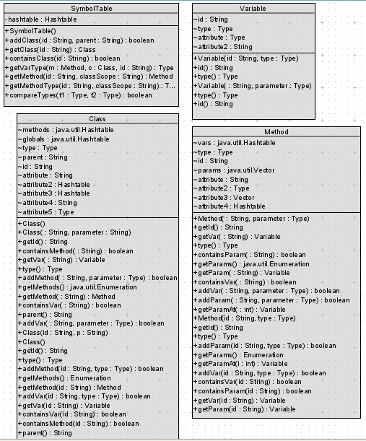

Slide 41
El Analizador Semántico
La fase de análisis semántico empieza cuando termina el análisis sintáctico. Este comienza con la construcción de la tabla de símbolos, realizando un recorrido por el árbol y verifica que dos variables del mismo tipo de dato no tengan el mismo nombre.

Slide 42
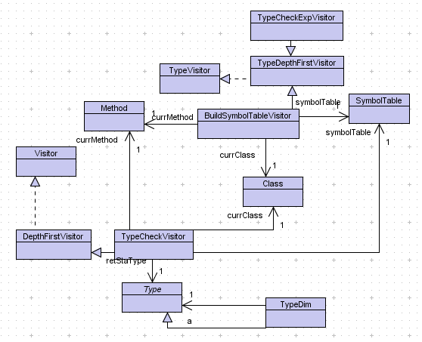

Slide 43
Interpretación y Ejecución
Una de las mejores maneras para demostrar que se ha construido un buen traductor a partir de una gramática es el análisis de la traducción a un lenguaje existente y compilar a un lenguaje intermedio o a un lenguaje máquina a través de un compilador que ha probado ser confiable y eficiente.
Para fines del presente trabajo se escogió el lenguaje Java como el lenguaje destino.

Slide 44
Interpretación
El compilador de Java interpretará el archivo fuente destino a un código intermedio ejecutable en la máquina virtual de Java o a un código binario que podrá ser ejecutado en distintas plataformas de hardware.
← (interpretar ejemplo 1.txt)
←(Menú Principal
C:>java compila ejemplo1.mool
C:>java compila

Slide 45
Ejecución
CLASE
COMPILADOR
EJEMPLO1
INTERFACE
En la figura 5.2 observamos como el compilador genera dos archivos, clase e interface cada uno contiene código fuente en Java. En el archivo clase se encuentra toda la programación del módulo en MOOL. Este contiene clases anidadas que pueden ser públicos o privadas, dependiendo de la declaración del método en el archivo interfase.

